Slide 1
Муниципальное Бюджетное Дошкольное образовательное учреждение г. Набережные Челны, д/с №41 «Подснежник» «Творческие игры как метод развивающего обучения дошкольников»
Выполнила: Бражникова Светлана Александровна
Воспитатель д/с №41 «Подснежник»

Slide 2
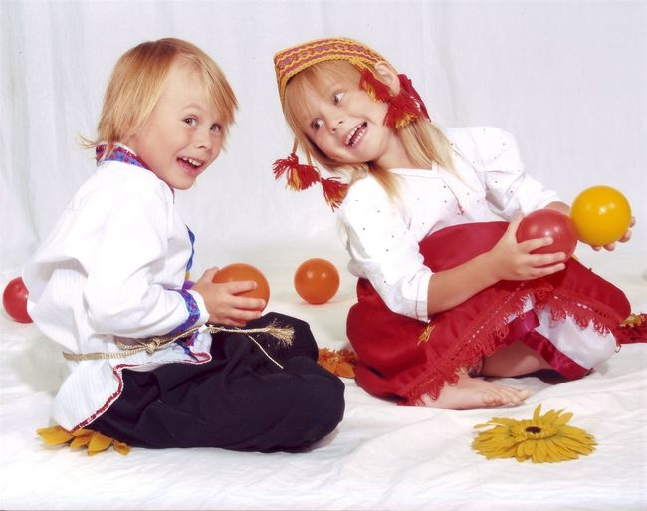

Slide 3
Цель проекта:
пробуждать интерес к предлагаемой деятельности;
приобщать детей к процессу познания;
формировать различные представления;
Побуждать детей к совместной игровой деятельности, экспериментированию.

Slide 4
Задачи обучения:
Научить общению и наблюдательности.
Развить нравственные качества ребёнка и творческие способности.
Воспитать чувство взаимопомощи и сотрудничества.
Развить воображение и интуицию, ловкость, глазомер и быстроту реакции.
Помочь в изучении различных предметов программы детского сада, а также при проведении развлекательных мероприятий.

Slide 5
Актуальность опыта
Развитие творческих способностей до- школьников составляет основу процесса обучения, является педагогической проблемой, которая с течением времени не теряет своей актуальности, требуя постоянного внимания и дальнейшего развития. Сегодня в обществе остро ощущается потребность в людях инициативных, творческих, готовых найти новые подходы к решению социально-экономических, культурных задач, способных быть полезными этому обществу.

Slide 7
Инновационность
Именно сегодня перед образователь- ным процессом ставится задача вос- питания творческой личности, начиная с детского сада. Эта задача находит своё отражение в альтернативных об- разовательных программах, в инновационных процессах, происхо- дящих в современных учебных заведе-ниях. Широкое распространение по- лучают нетрадиционные виды уроков, проблемные методы обучения, способствующие развитию творческой активности детей.

Slide 9
Ожидаемые результаты
Достижение высокого уровня развития творческих умений и навыков.
Решение основных задач образовательных областей в соответствии с ФГОС (любая задача любой образовательной деятельности решается детьми легче, проще и быстрее, если дети её обыгрывают).
Целесообразность включения элементов творческой игры в интегрированные занятия. В итоге результат получается эффективнее и знания гораздо прочнее.

Slide 10
Внимательно наблюдая за поведением детей во время игры педагог может постепенно влиять на характер детей, корректировать их поведение.
Осмысленная одухотворённая игра – урок жизни для ребенка.
Играя вместе с воспитателем, дети чувствуют себя равными со взрослыми, их поведение становится более серьёзным и осмысленным, это очень помогает в воспитательном процессе.

Slide 12
Дидактические игры по нравственному воспитанию и творческому развитию.
ПОЗНАНИЕ СЕБЯ.
- кто ты такой;
- мир твоей души;
- каждый уникален и ценен.
МИР ВОКРУГ НАС.
- подумаем о человеке;
- учимся доброте;
- мир животных;
- красота природы;
- наши вещи;
- мир цвета радуги;
- развиваем воображение;
- моя семья;
- игры по сказкам.

